Slide 1

Używanie substancji psychoaktywnych przez uczniów w kontekście praktyki dnia codziennego w szkole.
Kraków, dnia 17 marca 2015 roku

Slide 2
Plan prezentacji
Badania dotyczące używania substancji psychoaktywnych przez młodzież.
Symptomy – po czym poznać, że dziecko jest zagrożone?
Procedury – co robić jak pojawia się problem?
System pomocy w zakresie używania substancji psychoaktywnych w Krakowie wobec ucznia zagrożonego.

Slide 3
Substancje psychoaktywne:
= używki
związki chemiczne,
wpływają na mózg i Ośrodkowy Układ Nerwowy oraz narządy wewnętrzne,
powodują zmiany w spostrzeganiu rzeczywistości,
mogą powodować nałóg i uzależnienie,
używane od wieków w celach: społecznych, religijnych, rekreacyjnych i medycznych.

Slide 4


Substancje psychoaktywne w szkole:
Substancje legalne:
produkty zawierające kofeinę: napoje energetyczne, kawa, suplementy diety,
leki przeciwbólowe i nasenne,
leki przeciwkaszlowe, leki przeciwzapalne,
substancje wziewne
alkohol
Substancje nielegalne:
przetwory konopi
( marihuana i haszysz).,
Dopalacze.
Źródło: http://e-stawiamnazdrowie.pl/

Slide 5

Czynniki wpływające na popularność substancji psychoaktywnych:
medyklizacja życia codziennego,
element kreowania wizerunku,
marketing medialny alkoholu i leków,
kofeiny;
Źródło: http://memy.pl/
Notes:
Popularność substancji psychoaktywnych wśród dzieci i młodzieży jest związana z wieloma czynnikami. Wśród czynników społeczno-kulturowych można wymienić: tendencję do medykalizacji codziennego życia, wizerunek alkoholu i papierosów kreowany w przekazach reklamowych, używanie substancji psychoaktywnych jako element wizerunku społecznego (Sierosławski, Świątkiewicz, 2002). Duże znaczenie mają także potrzeby rozwojowe młodych ludzi, takie jak: potrzeba przynależności, potrzeba afiliacji, potrzeba autonomii oraz zadania rozwojowe okresu wczesnej adolescencji: budowanie własnej tożsamości, określenie na nowo swojej roli w obrębie rodziny oraz w gronie rówieśników
Dokonywany jest często podział na narkotyki miękkie i twarde. Za pierwsze uznaje się te, które nie uzależniają fizycznie,
za drugie wszystkie pozostałe. Do miękkich zalicza się liście konopi indyjskich oraz substancję pochodną
− haszysz, a do twardych opiaty, kokainę oraz amfetaminę. Nie jest to jednak podział do końca zrozumiały, gdyż
alkohol metylowy, który jest zaliczany do substancji silnie uzależniających fizycznie, w tym ujęciu nie jest traktowany
jako narkotyk. Ponadto uznawanie uzależnienia fizycznego za bardziej groźne jest mylne, gdyż jego leczenie
trwa stosunkowo krótko − od kilku do kilkunastu dni. Trudniejsze do wyeliminowania, a czasami wręcz niemożliwe
jest uzależnienie psychiczne i społeczne. Zwłaszcza to drugie ze względu na swój charakter odpowiada na zapotrzebowanie
wieku adolescencji, jakim jest przynależność do grupy rówieśniczej.
Przemysł narkotykowy i jego reklamy
Produkcja narkotyków przynosi ogromne zyski, a przedstawiciele tego przemysłu starają się o stały wzrost popytu
dla swoich produktów. Głównym odbiorcą tego rynku są ludzie młodzi. Dlatego też reklama kierowana do nich
wskazuje, jak zaspokoić ich potrzeby.
Podstawowym mechanizmem stosowanym przez procentów narkotyków jest wywołanie w ogólnej świadomości
poczucia o powszechności zjawiska. Co jakiś czas w mediach pojawiają się informacje, najczęściej niepotwierdzone
żadnymi badaniami, sugerujące, że przeważająca część społeczeństwa ma styczność z substancjami psychoaktywnymi.
Prowadzi to do konkluzji, że skoro wszyscy biorą i żyją normalnie, uczą się, pracują, oznacza to, iż informacje
o szkodliwości narkotyków są przesadzone. Drugim podstępnym sposobem na zachęcenie młodzieży do
przyjmowania substancji psychoaktywnych jest odwoływanie się do autorytetów, jakimi dla młodych ludzi są ich
idole. Znani z gazet i telewizji celebryci mówią o swoich doświadczeniach z narkotykami, gloryfikując ich działanie
lub bagatelizując negatywny wpływ na jakość życia. Chęć wzorowania się na swoim idolu powoduje, że młodzież
naśladuje nie tylko strój i fryzurę, ale również sposób bycia − w tym stosunek do środków psychoaktywnych.
Podstępnym sposobem stosowanym w celu zwiększenia podaży jest nadanie narkotykom rangi gadżetu, zabawki.
Przykładem mogą być różne przedmioty codziennego użytku, na których umieszczono rysunki liści konopi indyjskich.
W podobnym celu niektóre narkotyki przyjmują niewinny wygląd, przykładem jest ekstazy, występujące
w postaci małych kolorowych draży z zabawnymi rysunkami.

Slide 6

potrzeby rozwojowe młodzieży:
przynależności,
afiliacji,
autonomii,
zadania rozwojowe adolescentów:
budowanie własnej tożsamości,
określanie roli rodzinnej
i społecznej.
Źródło: http://www.kampaniespoleczne.pl/
Notes:
Okres dorastania, określany jako przejściowy pomiędzy dzieciństwem i dorosłością, rozciąga się pomiędzy 10/12 a 20 rokiem życia. Za umowną granicę pomiędzy wczesnym i późnym dorastaniem przyjmuje się 16/17 r.ż.
Wczesna dorosłość to czas intensywnych zmian we wszystkich ważnych obszarach funkcjonowania człowieka. Podstawowym zadaniem tego okresu jest budowa silnych podstaw dla autonomii osobowości. Jest to okres formowania własnej tożsamości – poszukiwania odpowiedzi na pytania o to „jaki jestem”, „jakie posiadam zasoby”, „jak postrzegają mnie inni ludzie”. Proces odkrywania siebie wymaga od nastolatka gromadzenia nowych doświadczeń fizycznych, społecznych i intelektualnych (Bardziejewska, 2005; Januszewska 2009a).

Slide 7
Badania ankietowe
W ramach prowadzonych zajęć warsztatowych w roku szkolnym 2013/2014 przebadano 1604 uczniów krakowskich szkół, w tym: 606 uczniów szkół podstawowych, 531 uczniów gimnazjów i 467 uczniów szkół ponadgimnazjalnych. A uzyskane opinie zostały przedstawione w raporcie pt. : Styl życia, używanie substancji psychoaktywnych, zachowania ryzykowne oraz postawy wobec używania substancji psychoaktywnych w grupie uczniów krakowskich szkół podstawowych, gimnazjalnych i ponadgimnazjalnych.

Slide 8
Postawy uczniów wobec substancji psychoaktywnych – szkoła podstawowa:
Uczniowie szkół podstawowych deklarują sięganie po:
kawę: dziewczęta-28%(99os),chłopcy-26%(69),
napoje energetyzujące:dziewczęta-33%(117), chłopcy 35%(93),
alkohol, dziewczęta 5%(19), chłopcy 4%(12),
papierosy, dziewczęta 3%(12), chłopcy 3%(10).
Nie deklarują sięgania po: marihuanę,
amfetaminę, dopalacze i leki.
Najczęściej inicjacja używania substancji w tej
grupie badanych przypada pomiędzy 7 a 11
rokiem życia.

Slide 9
Postawy uczniów wobec substancji psychoaktywnych – gimnazjum
Uczniowie szkół gimnazjalnych deklarują sięganie po:
kawę: dziewczęta-28%(99os),chłopcy-26%(69),
napoje energetyzujące:dziewczęta-33%(117), chłopcy 35%(93),
alkohol, dziewczęta 5%(19), chłopcy 4%(12),
papierosy, dziewczęta 3%(12), chłopcy 3%(10),
marihuanę, dziewczęta 7%(20), chłopcy 14%(37),
amfetaminę, dziewczęta 0,7%(2), chłopcy 0,4%(1),
Nie deklarują sięgania po: dopalacze i leki.
Najczęściej inicjacja używania substancji w tej grupie
badanych przypada powyżej 12 roku życia.

Slide 10
Postawy uczniów wobec substancji psychoaktywnych - szkoły ponadgimnazjalne
Uczniowie szkół ponadgimnzajlnych deklarują sięganie po:
kawę: dziewczęta-81%(153os),chłopcy-73%(204),
napoje energetyzujące:dziewczęta-86%(162), chłopcy 83%(232),
alkohol, dziewczęta 79%(150), chłopcy 81%(227),
papierosy, dziewczęta 62%(117), chłopcy 57%(159),
marihuanę, dziewczęta 44%(84), chłopcy 38%(108),
amfetaminę, dziewczęta 1%(2), chłopcy 1%(3),
Nie deklarują sięgania po: dopalacze i leki.
Najczęściej inicjacja używania substancji w tej grupie
badanych przypada powyżej 12 roku życia.

Slide 11
Wyniki badań ESPAD 2011
W 2011 roku, na zlecenie Krajowego Biura ds. Przeciwdziałania Narkomanii oraz Państwowej Agencji Rozwiązywania Problemów Alkoholowych.
Na reprezentatywnej próbie młodzieży szkolnej w wieku 15-16 lat (trzecie klasy gimnazjum) oraz 17-18 lat (drugie ponadgimnazjalne).
Celem badania był pomiar rozpowszechnienia używania substancji psychoaktywnych przez młodzież.
Notes:
W 2011 roku, na zlecenie Krajowego Biura ds. Przeciwdziałania Narkomanii oraz Państwowej Agencji Rozwiązywania Problemów Alkoholowych, zostało przeprowadzone badanie na reprezentatywnej próbie młodzieży szkolnej w wieku 15-16 lat (trzecie klasy gimnazjum) oraz 17-18 lat (drugie ponadgimnazjalne).
Pomiar został przeprowadzony w ramach „Europejskiego Programu Badań Ankietowych w Szkołach na temat Alkoholu i Narkomanii” (ESPAD) przez Instytut Psychiatrii i Neurologii. Celem badania był przede wszystkim pomiar rozpowszechnienia używania substancji psychoaktywnych przez młodzież, ale również zbadanie opinii i postaw młodych osób wobec substancji legalnych, jak i nielegalnych. Po raz pierwszy w badaniu ESPAD ujęta została tematyka „dopalaczy”.

Slide 12
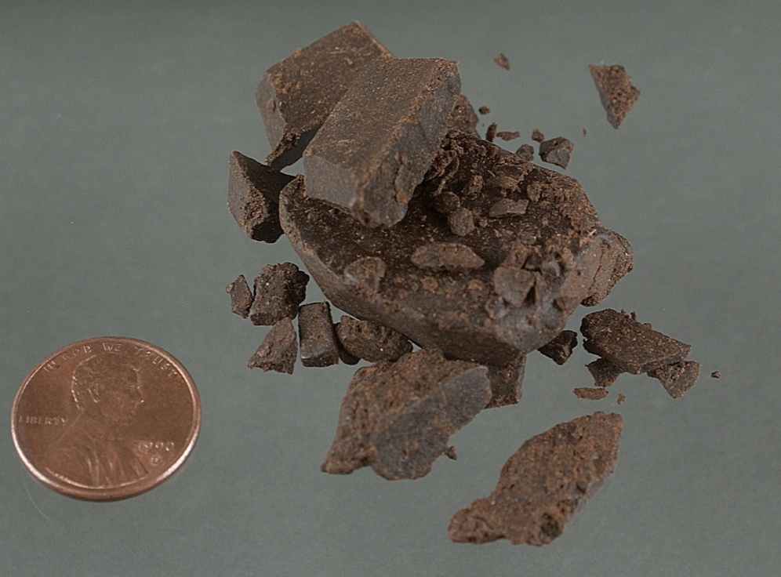
Najbardziej popularne substancje psychoaktywne wśród uczniów
Chociaż raz w ciągu całego życia marihuany lub haszyszu używało 24,3% młodszych uczniów i 37,3% starszych uczniów.
Na drugim miejscu pod względem rozpowszechnienia wśród substancji nielegalnych jest amfetamina - ok. 4,6% wśród uczniów gimnazjów
i 8,3% wśród uczniów szkół wyższego poziomu.
Źródło: http://pl.wikipedia.org/wiki/Haszysz
Notes:
Najbardziej popularne substancje nielegalne, po które sięga młodzież, to marihuana i haszysz. Do używania przetworów konopi przyznało się 24,3% młodszych uczniów i 37,3% starszych uczniów. W ciągu ostatnich 12 miesięcy marihuanę i haszysz zażywało 10,1% młodszych uczniów (trzecie klasy gimnazjum) oraz 28,5% w klasach drugich szkół ponadgimnazjalnych, a w czasie ostatniego miesiąca odpowiednio: 10,5% i 15,5%. Podobnie jak w badaniach CBOS/KBPN realizowanych w latach 2003-2010 na młodzieży w wieku 18-19 lat, pomiar ESPAD z 2011 odnotował, po okresie spadku, wzrost używania marihuany. Wśród substancji nielegalnych na drugim miejscu pod względem rozpowszechnienia używania uplasowała się amfetamina. Po najpopularniejszy stymulant, przynajmniej raz w życiu, sięgnęło 4,6% 15-16 latków oraz 8,3% 17-18 latków.
Wyniki badania wskazują na znacznie niższy poziom rozpowszechnienia używania substancji nielegalnych, niż legalnych, szczególnie alkoholu i tytoniu. Większość badanych nigdy po substancje nielegalne nie sięgała. Wśród tych, którzy mają za sobą takie doświadczenia większość stanowią osoby, które co najwyżej eksperymentowały z marihuaną lub haszyszem. Chociaż raz w ciągu całego życia używało tych substancji 24,3% młodszych uczniów i 37,3% starszych uczniów. Na drugim miejscu pod względem rozpowszechnienia wśród substancji nielegalnych jest amfetamina - ok. 4,6% wśród uczniów gimnazjów i 8,3% wśród uczniów szkół wyższego poziomu.

Slide 13

Większość uczniów stawia przetwory konopi na pierwszym miejscu pod względem rozpowszechnienia.
W klasach trzecich gimnazjów używa tego środka ponad 10,1% uczniów, w klasach drugich szkół ponadgimnazjalnych – 28,5%.

Slide 14
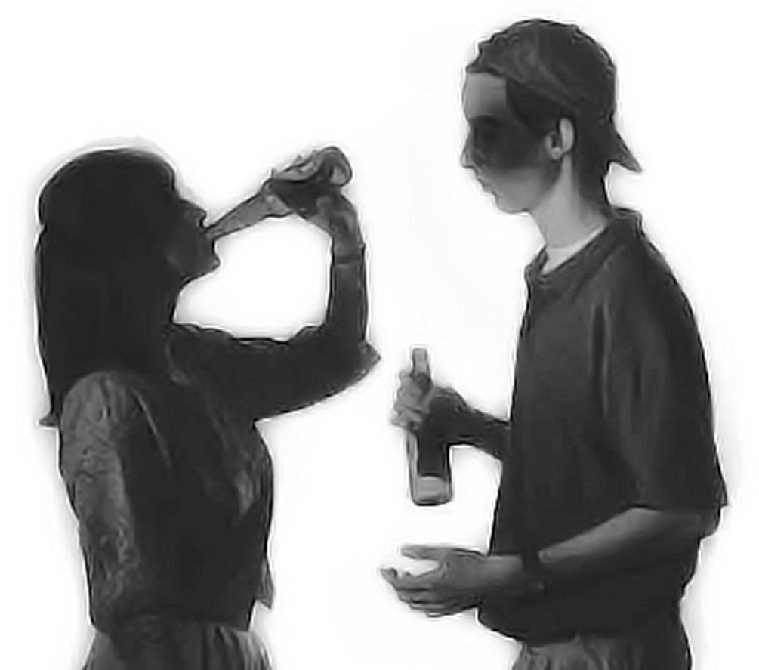
Zarówno eksperymentowanie z substancjami nielegalnymi, jak ich okazjonalne używanie jest bardziej rozpowszechnione wśród chłopców niż wśród dziewcząt.
Źródło: http://www.jhunewsletter.com/2012/10/11/media-encourages-teen-drinking-44814/

Slide 15
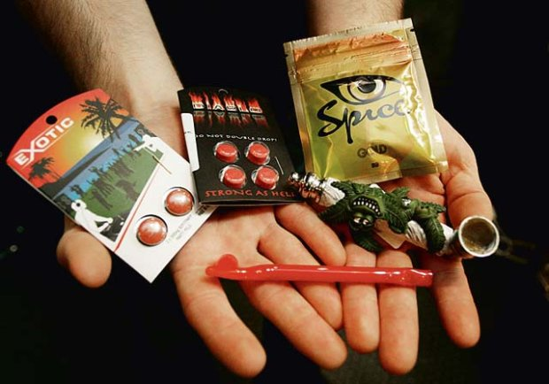
Niemal wszyscy badani słyszeli o „dopalaczach”, jednak tylko 15,3% uczniów klas trzecich gimnazjów i 21,6% uczniów klas drugich szkół ponadgimnazjalnych było kiedykolwiek w sklepie z „dopalaczami”.
Źródło: http://poznan.gazeta.pl
Notes:
Jak już zostało wspomniane w badaniu ESPAD uwzględniono również tematykę „dopalaczy”. Odsetek badanych, którzy używali „dopalacze” był dwukrotnie wyższy w porównaniu do wyników przedstawiających zażywanie amfetaminy. Co dziesiąty 15-16 latek sięgał po „dopalacze” (10,5%) oraz więcej niż co siódmy 17-18 latek (15,8%). Niewiele więcej osób było w sklepie z „dopalaczami”, odpowiednio: 15,3% oraz 21,6%. Przedmiotem pomiaru oprócz używania alkoholu i narkotyków była również dostępność substancji psychoaktywnych. Wyniki badania odnotowały wysoki poziom dostępności napojów alkoholowych według oceny respondentów. Dostępność substancji nielegalnych jest oceniana znacznie niżej. Spośród substancji nielegalnych najłatwiej w opinii badanych nabyć przetwory konopi a następnie „dopalacze”. Osoby zainteresowane wynikami badania zapraszamy do odwiedzenia strony internetowej Centrum Informacji o Narkotykach i Narkomanii, gdzie oprócz raportu umieszczono również materiały z konferencji.

Slide 16
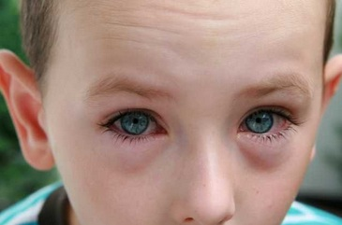
Symptomy – po czym poznać ucznia zagrożonego?
Źródło: http://poznan.gazeta.pl
Notes:
Pomimo czynionych wysiłków nie zawsze udaje się ustrzec dziecko przed narkotykami. Wszechobecna ciekawość nowych wrażeń, przy nieświadomości skutków pcha młodych do eksperymentowania najczęściej w tajemnicy przed dorosłymi. Dlatego warto znać sygnały, które mogą świadczyć o przyjmowania substancji psychoaktywnych.

Slide 17
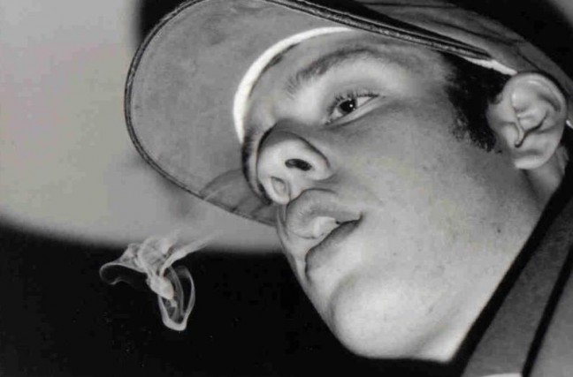
Symptomy – po czym poznać, że uczeń jest pod wpływem?
nieoczekiwane i powtarzające się zmiany nastroju,
niespotykana dotąd agresja,
utrata lub nagły wzrost apetytu,
ospałość i senność,
niezwykłe plamy, zapachy lub znaki na ciele i ubraniu,
Źródło: https://portal.abczdrowie.pl
Notes:
Do najłatwiej dostępnych, a jednocześnie bardzo niebezpiecznych należą środki wziewne (kleje, rozpuszczalniki itp.). Rozpoznanie ich przyjmowania jest łatwe ze względu na charakterystyczny zapach, który od osoby „snifującej” (wąchającej) można wyczuć jeszcze na drugi dzień. Eksperymentatorzy tłumaczą się często, że wykonywali modele samolotów lub statków, ale pokazać wyników swej pracy nie chcą. Zwrócić uwagę należy na: tuby kleju, plastikowe torebki z klejem, chusteczki z charakterystycznym zapachem lakieru itp. Wśród objawów zatrucia wyróżnić należy: zaburzenia mowy, pogorszenie się możliwości oceny rzeczywistości, ogólne osłabienie, zanik zainteresowań, nudności, wymioty i biegunkę.
W przypadku marihuany, skuna, haszyszu warto zwrócić uwagę na: silny zapach palonych ziół, foliowe woreczki z resztkami sproszkowanych suszonych liści i nasion, szklane lufki, fajeczki i bibułki do „skrętów”. U osoby palącej pochodne cannabis można zaobserwować przekrwienie gałek ocznych, bladość skóry, gadatliwość przeradzającą się w bełkot oraz częstszą niż zwykle konieczność oddawania moczu i niezwykle silny apetyt.
Amfetamina przyjmowana w niewielkich dawkach objawia się wzrostem aktywności psychoruchowej i nadmiernego poczucia pewności siebie. U przyjmującego źrenice rozszerzają się, oddech staje się przyspieszony i nieregularny, a jedzenie wywołuje wstręt.
Długotrwałe przyjmowanie narkotyku powoduje niepokój, zaburzenia snu, psychozy o charakterze majaczeniowo - urojeniowym, wysypki skórne, zmniejszenie potencji, przy jednoczesnym wzroście pożądania. U dziewcząt może być przyczyną zahamowania miesiączki.
Opiaty (opium, morfina i heroina) należą do najsilniejszych i najszybciej uzależniających narkotyków. Ich ekspansja w Polsce rozpoczęła się w latach siedemdziesiątych, ale wraz z wchodzeniem innych substancji odurzających zainteresowanie nimi zdawało się mijać. Jednak w latach ostatnich, po wprowadzeniu do obiegu tzw. brązowej heroiny (brown sugar), niebezpieczeństwa związane z jej stosowaniem nasilają się. O ile „polska heroina” zwana też „kompotem” przyjmowana była w postaci iniekcji, „browna” zażywa się paląc narkotyk na metalizowanej folii kuchennej i wdychając jego opary przez rurkę. Uzależnienie powstaje równie szybko, jak przy zastrzykach.
Sygnały przyjmowania opiatów to najczęściej: zwężone źrenice po zażyciu narkotyku, a rozszerzone do granic możliwości i nie reagujące na światło podczas „głodu”, zwolnienie tętna i senność. Skóra, początkowo wilgotna staje się sucha, zimna i blada. Zwrócić należy uwagę na resztki brązowego proszku, przypaloną folię metalizowaną, igły, strzykawki, naczynia pokryte brunatnym nalotem, podobnie zabarwione łyżeczki lub metalowe kapsle od butelek na druciku.
Do okazjonalnie stosowanych narkotyków należą najsilniejsze z „halucynogenów” - LSD. Częściej dzieci eksperymentują ze znacznie tańszymi i łatwiej dostępnymi grzybkami halucynogennymi (np. łysiczka lancetowata) lub roślinami pozwalającymi na uzyskanie „odlotu” (bieluń dziędzierzawa, lulek
Najważniejsze spośród nich to:
nieoczekiwane i powtarzające się zmiany nastroju,
źrenice opornie reagujące na światło,
niespotykana dotąd agresja,
utrata lub nagły wzrost apetytu,
ospałość i senność,
niezwykłe plamy, zapachy lub znaki na ciele i ubraniu,
niespotykane dotąd akcesoria w postaci resztek narkotyków w niewielkich woreczkach foliowych, lufki fajeczki domowej roboty itp.
U osoby odurzającej się często można zauważyć stopniowy zanik zainteresowania szkołą, hobby, przyjaciółmi, nowe znajomości, „dziwne” telefony, używanie slangu charakterystycznego dla środowisk „biorących”, zwiększone ilości dowiedzionych kłamstw, znikanie pieniędzy lub wartościowych rzeczy z domu.

Slide 18

stopniowy zanik zainteresowania szkołą, hobby, przyjaciółmi,
nowe znajomości,
używanie slangu;
zwiększone ilości dowiedzionych kłamstw,
znikanie pieniędzy lub wartościowych rzeczy z domu.
Źródło: http://odmiennestanyswiadomosci.blogspot.com/
Notes:
Jedną z metod sprawdzenia trzeźwości dziecka, jest zastosowanie testerów dostępnych w aptekach, przy pomocy których można skontrolować mocz. Należy przy tym pamiętać, że THC w moczu utrzymuje się do 14 dni, a amfetamina do 48 godzin. Należy się także liczyć z tym, że młodzież może stosować metody wprowadzania rodziców w błąd i skutecznego ich oszukiwania co do faktu odurzania się, jak np. wcześniejsze przygotowanie moczu przez dziecko, które spodziewa się takiej kontroli.
Nauczyciel nie wykryje narkotyku
Nauczyciele ani inni pracownicy szkoły nie mają prawa poddawać uczniów badaniom na obecność środków psychoaktywnych.
Wynika to z potrzeby każdorazowej zgody rodziców na przeprowadzenie takiego badania. Nie jest
to również uzasadnione ze względów pedagogicznych i społecznych. Wykonanie testu wymaga bowiem złożonej
procedury i złamania zasady intymności. W innym przypadku testy takie mogą być zakłamane, a ich wynik mało
wiarygodny. Ponadto mechanizm wyparcia, jaki uruchamia się u rodziców, bywa tak silny, że nawet najbardziej
uzasadniona ekspertyza zostaje przez nich odrzucona jako nieprawdopodobna. Swoją diagnozę wobec ucznia pod
wpływem środków psychoaktywnych opieramy na sygnałach zewnętrznych – w trosce o jego bezpieczeństwo.
Niedopuszczalne jest również stosowanie testów w celach przesiewowych, ponieważ aby były rzetelne, podczas
oddawania moczu osobie badanej musi towarzyszyć obserwator. Jego obecność ma na celu wykluczenie fałszerstwa,
np. dodanie witaminy C do moczu lub podłożenie czystej próbki. Narusza to intymność zabiegów toaletowych
i jest upokarzające zarówno dla badanego, jak i obserwatora.
Jedynymi wiarygodnymi testami są badania dokonywane w laboratorium na podstawie próbki krwi. Decyzję o nich
podejmują rodzice/prawni opiekunowie

Slide 19
Akcesoria - co powinno zwrócić uwagę dorosłych?
resztek narkotyków w niewielkich woreczkach foliowych,
fajki wodne,
fifki, bibułki do papierosów, lufki,
kadzidełka, odświeżacze powietrza,
torebki strunowe, zawiniątka z foli aluminiowej.
Źródło: http://www.staszowskie.pl/content/pomyslowy-amator-narkotykow

Slide 20

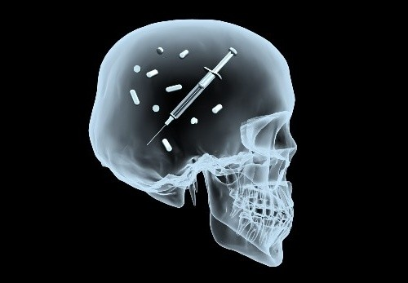
Objawy długotrwałego zażywania lub przedawkowania:
zaburzenia mowy,
pogorszenie się możliwości oceny rzeczywistości, ogólne osłabienie,
zanik zainteresowań,
nudności, wymioty i biegunkę,
Niepokój,
zaburzenia snu, psychozy o charakterze majaczeniowo – urojeniowym,
wysypki skórne,
u dziewcząt może być przyczyną zahamowania miesiączki.
Źródło: http://www.ftb.pl

Slide 21
Wygląd
Twarz osoby nie zażywającej narkotyków
Twarz osoby pod wpływem narkotyku

Slide 22
Bardzo małe źrenice:
Opiaty,
leki przeciwkaszlowe i przeciwprzeziębieniowe zwierające kodeinę lub Dekstrometorfan( DXT)

Slide 23
Bardzo duże źrenice:
kokaina,
amfetamina,
methamfetamina,
efedryna,
Marihuana,
silne dawki leków uspokajających i nasennych (benzodiazepiny),
Benzydamina ( leki przeciwzapalne),
Efedryna i psyudoefedryna.

Slide 24
Oczy i źrenice po zażyciu marihuany
Powiększone źrenice
Źródło: http://exiledonline.com/is-cindy-mccain-still-a-junkie/
Przekrwione białka oczu
„Mętny wzrok”, opóźniona reakcja na światło
THC uzależnienie fizyczne i Zespół amotywacyjny

Slide 25
Oczy i źrenice po zażyciu opiatów
Silnie zmniejszone źrenice
Zabrązowione oczodoły
(długotrwałe zażywanie)
Opadające górne powieki
Źródło: http://www.pancygaro.fotolog.pl/5,2006,archiwum.html
Opóźniona reakcja źrenicy na światło

Slide 26
Zmiany twarzy po długotrwałym zażywaniu narkotyków:
Źródło: http://planetoddity.com/faces-of-meth-addicts/

Slide 27
Stosowanie testów
Testy na obecność narkotyków mogą stosować rodzice, a za ich zgoda również szkoła( multitesty z moczu i śliny),
testowanie nie wpływa na rozmiar zjawiska używania narkotyków w szkole,
przy pomocy obecnie dostępnych testów nie da się wykryć wszystkich substancji,
test może dać wynik fałszywie dodatni w wyniku przyjmowania leków lub produktów spożywczych oraz fałszywie ujemy w wyniku celowych działań badanego ucznia.

Slide 28

Procedury – jak postępować wobec zagrożeń w szkole?

Slide 29
Jak działać? – podstawy prawne
1) Ustawa z dnia 26 października 1982 r. o postępowaniu w sprawach nieletnich Dz. U. z 1982 r. nr 35 poz.228 z p. zm. – tekst jednolity Dz. U. z 2002 r. nr 11 poz. 109 oraz przepisy wykonawcze w związku z ustawą.
2) Ustawa z dnia 26 października 1982 r. o wychowaniu w trzeźwości i przeciwdziałaniu alkoholizmowi Dz. U. nr 35, poz. 230 z p. zm.
3) Ustawa z dnia 24 kwietnia 1997 r. o przeciwdziałaniu narkomanii Dz. U. z 2003 r. nr 24, poz. 198.
i zapobiegawczej wśród dzieci i młodzieży zagrożonych uzależnieniem Dz. U. nr 26, poz. 226.

Slide 30
4) Ustawa z dnia 6 kwietnia 1990 r. o Policji, Dz. U. nr 30, poz. 179 z p. zm.
5) Zarządzenie Nr 15/97 Komendanta Głównego Policji z dnia 16 czerwca
1997 r. w sprawie form i metod działań policji w zakresie zapobiegania i zwalczania demoralizacji i przestępczości nieletnich.
6) Ustawa z dnia 7 września 1991 r. o systemie oświaty Dz. U. z 1996 r. nr 67, poz. 329 z p. zm.
7) Rozporządzenie Ministra Edukacji Narodowej i Sportu z dnia 31 stycznia 2003 r. w sprawie szczegółowych form działalności wychowawczej

Slide 31
Gdy uczeń jest nietrzeźwy w szkole:
Nauczyciel
Dyrektor szkoły
Rodzice/opiekunowie
Wychowawca
Odizolowanie, zapewnienie bezpieczeństwa
W przypadku agresji podejmuje decyzję o wezwaniu policji
Zobowiązują się do odebrania ucznia ze szkoły
Lekarz, stwierdzenie stanu odurzenia
Izba wytrzeźwień lub policyjne pomieszczenie
Decyduje o przekazaniu Policji
Zostawia w szkole (gabinet pielęgniarki szkolnej)
Policja powiadamia rodziców/opiekunów oraz sąd rodzinny
Notes:
W przypadku, gdy nauczyciel podejrzewa, że na terenie szkoły znajduje się uczeń, będący pod wpływem alkoholu lub narkotyków powinien podjąć następujące kroki:
1. Powiadamia o swoich przypuszczeniach wychowawcę klasy.
2. Odizolowuje ucznia od reszty klasy, ale ze względów bezpieczeństwa nie pozostawia go samego; stwarza warunki, w których nie będzie zagrożone jego życie ani zdrowie.
3. Wzywa lekarza w celu stwierdzenia stanu trzeźwości lub odurzenia, ewentualnie udzielenia pomocy medycznej.
4. Zawiadamia o tym fakcie dyrektora szkoły oraz rodziców/opiekunów prawnych, których zobowiązuje do niezwłocznego odebrania ucznia ze szkoły.
Gdy rodzice/opiekunowie odmówią odebrania dziecka, o pozostaniu ucznia w szkole, czy przewiezieniu do placówki służby zdrowia, albo przekazaniu go do dyspozycji funkcjonariuszom policji - decyduje lekarz, po ustaleniu aktualnego stanu zdrowia ucznia
i w porozumieniu z dyrektorem szkoły.
5. Dyrektor szkoły zawiadamia najbliższą jednostkę policji, gdy rodzice ucznia będącego pod wpływem alkoholu- odmawiają przyjścia, w szczególności, gdy jest on agresywny, bądź swoim zachowaniem daje powód do zgorszenia albo zagraża życiu lub zdrowiu innych osób.
Uwaga!
Z uczniem pod wpływem środka psychoaktywnego nie podejmujemy rozmów pedagogizujących. Traktujemy go jak osobę
chorą, której należy udzielić pomocy, głównie medycznej. Błahe z pozoru symptomy mogą mieć niebezpieczne następstwa
ze względu na niewiadome pochodzenie, ilość, jakość oraz skład przyjętej substancji. Nawet niewinne okoliczności mogą
mieć nieodwracalne, tragiczne konsekwencje. Dlatego też dyrektor, który prawnie odpowiada za bezpieczeństwo powierzonej
mu młodzieży, powinien każdorazowo powiadomić o zajściu pogotowie ratunkowe. Zlekceważenie takiej sytuacji może
być potraktowane jako zaniechanie obowiązków służbowych i pociągać za sobą konsekwencje prawne.

Slide 32
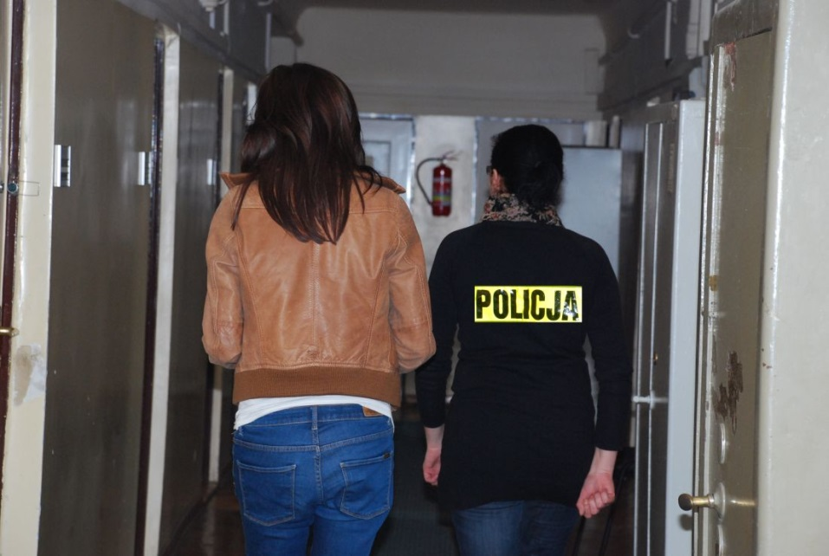
Gdy zostanie stwierdzona nietrzeźwość:
Policja ma możliwość przewiezienia ucznia do izby wytrzeźwień albo do policyjnych pomieszczeń dla osób zatrzymanych- na czas niezbędny do wytrzeźwienia (maks. do 24 godzin). O fakcie umieszczenia zawiadamia się rodziców/ opiekunów oraz Sąd Rodzinny jeśli uczeń nie ukończył 18 lat.
Źródło: http://srodmiescie.policja.waw.pl
Notes:
W przypadku stwierdzenia stanu nietrzeźwości, policja ma możliwość przewiezienia ucznia do izby wytrzeźwień albo do policyjnych pomieszczeń dla osób zatrzymanych- na czas niezbędny do wytrzeźwienia (maks. do 24 godzin). O fakcie umieszczenia zawiadamia się rodziców/ opiekunów oraz sąd rodzinny jeśli uczeń nie ukończył 18 lat.
6. Jeśli powtarzają się przypadki, w których uczeń (przed ukończeniem 18 lat) znajduje się pod wpływem alkoholu lub narkotyków na terenie szkoły, to dyrektor jest obowiązany powiadomić o tym policję lub sąd rodzinny.
7. Spożywanie alkoholu na terenie szkoły przez ucznia, który ukończył 17 lat, stanowi wykroczenie z art. 43 ust. 1 Ustawy z dnia 26 października 1982 r. o wychowaniu
w trzeźwości i przeciwdziałaniu alkoholizmowi. Należy o tym fakcie powiadomić policję.

Slide 33
Dylemat - Czy wzywać Policję?
Jeśli powtarzają się przypadki, w których uczeń (przed ukończeniem 18 lat) znajduje się pod wpływem alkoholu lub narkotyków na terenie szkoły, to Dyrektor jest obowiązany powiadomić o tym Policję lub Sąd Rodzinny.
Spożywanie alkoholu na terenie szkoły przez ucznia, który ukończył 17 lat, stanowi wykroczenie z art. 43 ust. 1 Ustawy z dnia 26 października 1982 r. o wychowaniu w trzeźwości i przeciwdziałaniu alkoholizmowi. Należy o tym fakcie powiadomić Policję.

Slide 34
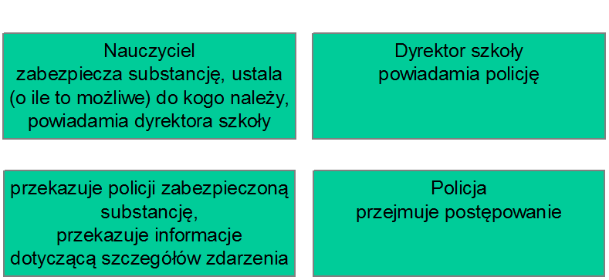
Gdy pracownik szkoły znajduje substancje psychoaktywne na terenie szkoły….
Notes:
Gdy pracownik szkoły znajduje substancje psychoaktywne na terenie szkoły:
W przypadku, gdy nauczyciel ( pracownik, uczeń) znajduje na terenie szkoły substancję przypominającą wyglądem narkotyk powinien podjąć następujące kroki:
1. Nauczyciel zachowując środki ostrożności zabezpiecza substancję przed dostępem do niej osób niepowołanych oraz ewentualnym jej zniszczeniem do czasu przyjazdu policji i w miarę możliwości próbuje ustalić, do kogo znaleziona substancja należy.
2. Niezwłocznie powiadamia o zdarzeniu dyrektora szkoły, który wzywa policję.
3. Po przyjeździe policji przekazuje zabezpieczoną substancję i szczegółowe informacje dotyczące zdarzenia.
W przypadku, gdy nauczyciel podejrzewa, że uczeń posiada przy sobie substancję przypominającą narkotyk powinien podjąć następujące kroki:
1. Nauczyciel w obecności innej osoby (wychowawca, pedagog, dyrektor) ma prawo żądać, aby uczeń przekazał mu tę substancję, pokazał zawartość plecaka oraz kieszeni (we własnej odzieży), ewentualnie innych przedmiotów, budzących podejrzenie co do ich związku z poszukiwaną substancją. Nauczyciel nie ma prawa samodzielnie wykonać przeszukania odzieży ani plecaka ucznia- jest to czynność zastrzeżona wyłącznie dla policji.
2. O swoich spostrzeżeniach informuje dyrektora szkoły oraz rodziców/opiekunów ucznia
i wzywa ich do natychmiastowego stawienia się.
3. Jeśli uczeń odmawia przekazania nauczycielowi substancji i pokazania zawartości plecaka, dyrektor wzywa policję, która przeszukuje odzież i przedmioty należące do ucznia oraz zabezpiecza znalezioną substancję do ekspertyzy.
4. Jeżeli uczeń wyda substancję dobrowolnie, zabezpiecza się ją i nauczyciel próbuje ustalić w jaki sposób i od kogo uczeń nabył substancję. Dyrektor szkoły informuje
o zdarzeniu policję. Całe zdarzenie nauczyciel dokumentuje w formie szczegółowej notatki
z ustaleniami i swoimi spostrzeżeniami.

Slide 35
Gdy szkoła dowiaduje się, że nieletni uczeń używa środków psychoaktywnych:
Nauczyciel
Wychowawca klasy
Pedagog szkolny
Rodzice i dzieci
Dyrektor szkoły
Współpraca
Brak współpracy
Pisemne powiadomienie sądu lub policji (specjalisty do spraw nieletnich)
Specjalistyczny program działania – skierowanie do placówki
Notes:
Gdy szkoła dowiaduje się, że nieletni uczeń używa środków psychoaktywnych:
W przypadku u zyskania informacji, że uczeń, który nie ukończył 18 lat, używa alkoholu lub innych środków w celu wprowadzenia się w stan odurzenia, uprawia nierząd lub przejawia inne zachowania świadczące o demoralizacji, nauczyciel powinien podjąć następujące kroki:
1. Przekazać uzyskaną informację wychowawcy klasy.
2. Wychowawca informuje o fakcie pedagoga szkolnego i dyrektora szkoły.
3.Wychowawca wzywa do szkoły rodziców/ opiekunów prawnych ucznia
i przekazuje im uzyskaną informację. Przeprowadza z uczniem rozmowę
w obecności rodziców. W przypadku potwierdzenia informacji, zobowiązuje ucznia
do zaniechania negatywnego postępowania, rodziców zaś do szczególnego nadzoru nad dzieckiem.
4. Jeżeli rodzice odmawiają współpracy lub nie stawiają się do szkoły, a nadal
z wiarygodnych źródeł napływają informacje o przejawach demoralizacji ich dziecka, dyrektor szkoły pisemnie powiadamia o zaistniałej sytuacji sąd rodzinny lub policję (specjalistę ds. nieletnich).
5. Podobnie w sytuacji, gdy szkoła wykorzysta wszystkie dostępne jej środki oddziaływań wychowawczych (rozmowy z rodzicami, ostrzeżenie ucznia, spotkania
z pedagogiem), a ich zastosowanie nie przynosi oczekiwanych rezultatów, dyrektor powiadamia sąd rodzinny lub policję.
6. Jeżeli zachowania świadczące o demoralizacji przejawia uczeń, który ukończył
18 lat, a nie jest to udział w działalności grup przestępczych czy popełnienie przestępstwa,
to postępowanie nauczyciela określone jest w Statucie szkoły.
7. W przypadku uzyskania informacji o popełnieniu przez ucznia, który ukończył
17 lat przestępstwa ściganego z urzędu lub jego udziale w działalności grup przestępczych, zgodnie z art. 304 § 2 kodeksu postępowania karnego, dyrektor szkoły jako przedstawiciel instytucji niezwłocznie zawiadamia o tym prokuratora
lub policję.
Uwaga!
Nie wolno dokonywać samodzielnie przeszukania ucznia i należących do niego rzeczy. Takie uprawnienia ma jedynie policja!
Jeśli uczeń odmawia współpracy, należy go powiadomić, że takie zachowanie upoważnia do domniemania, iż posiada przy
sobie zakazaną substancję i w związku z tym zostanie wezwana policja.

Slide 36

Specjalistyczna pomoc w Krakowie

Slide 37
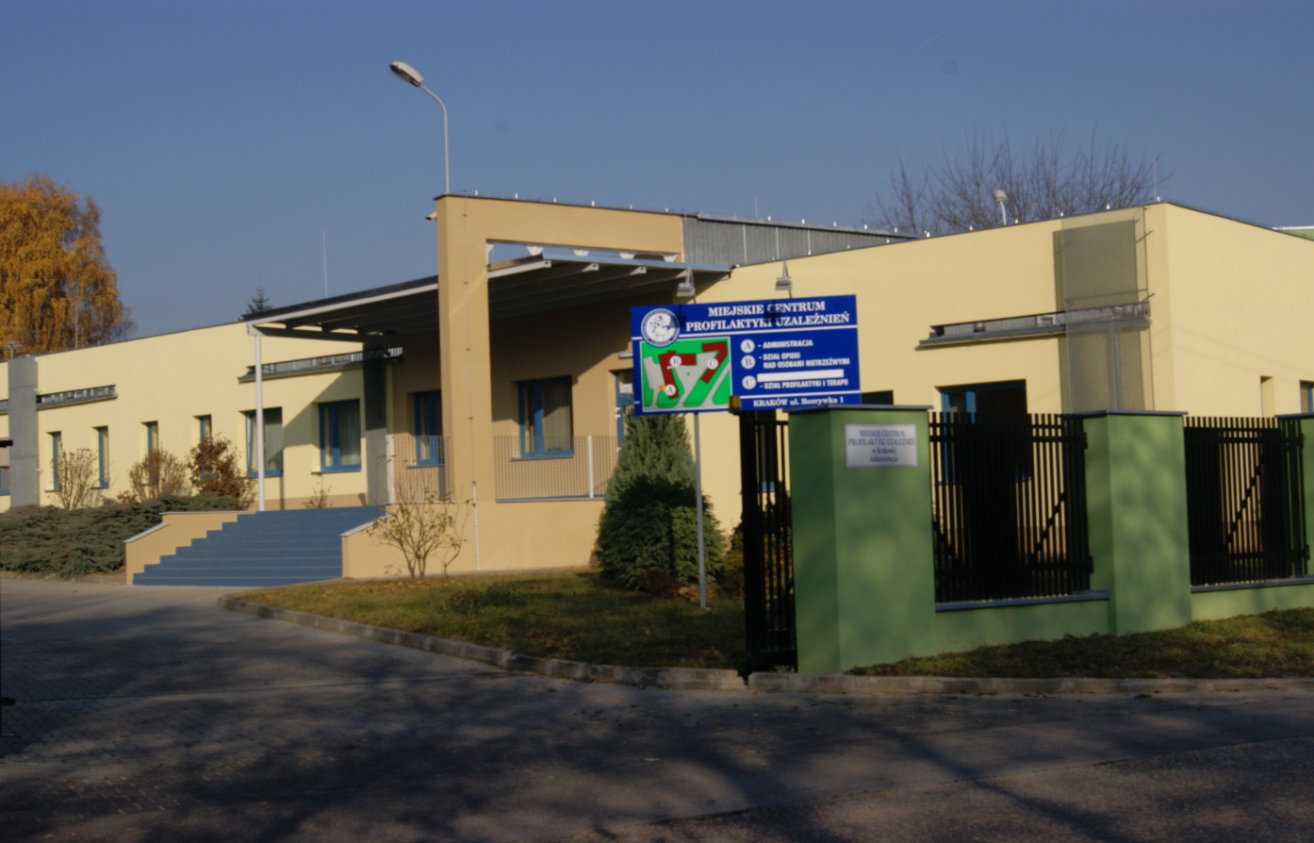
:
Miejskie Centrum Profilaktyki Uzależnień w Krakowie - gdzie jesteśmy?
ul. Rozrywka 1
(obok cmentarza Batowickiego)
Dojazd:
ul. Pawia
A nr 105,
ul. Dietla
A nr 184

Slide 38
Punk Konsultacyjny dla osób z problemem alkoholowym i rodzin oraz osób bliskich.
ul. Rozrywka 1
Dyżury:
poniedziałek- piątek 8.00-18.00
Porady prawne
wtorek 15.00-17.00,
czwartek 16.00-18.00
Tel: 12 411 41 21, wew. 115
Rynek Podgórski 4/2a
Dyżury:
poniedziałek 13.30-15.30
czwartek 16.00-18.00
Porady prawne
poniedziałek 14.00-16.00
czwartek 16.00-18.00
Tel: 12 656 27 34
Wszystkie porady udzielane sa nieodpłatnie
i anonimowo
Całodobowy telefon zaufania: 12 411 60 44

Slide 39

System pomocy w Krakowie
PORADNIE
Poradni Leczenia Uzależnień dla Dorosłych oraz Poradnia Leczenia Uzależnień dla Dzieci
i Młodzieży przy ul. Śniadeckich 3 w Krakowie
Telefon: 12 424 87 43
Źródło: https://www.su.krakow.pl/

Slide 40

Poradnie Stowarzyszenia „DOBREJ NADZIEI”
Telefon: 12 633 35 31
Poradnia Terapii Uzależnienia od Alkoholu dla Dzieci i Młodzieży przy Pl. Św. Ducha 3 w Krakowie
Telefon: 12 644 05 08, 12 633 35 31
Źródło: www.sdn.org.pl

Slide 41

NZOZ „PRO-VITA” Młodzieżowa poradnia profilaktyczno- terapeutyczna przy ul. Basztowej 5 w Krakowie
Telefon: 12 628 68 10
TELEFONY ZAUFANIA
Młodzieżowy telefon zaufania
www.mtz.waw.pl
Telefon: 19 288
Źródło: http://www.provita.org.pl/

Slide 42

Antynarkotykowy telefon zaufania
Czynny codziennie od 16.00 do 21.00, całkowity koszt połączenia wynosi 35 gr
Telefon: 0 801 199 990
Alkoholowy telefon zaufania
Czynny codziennie przez całą dobę
Telefon: 12 411 60 44
Źródło: http://www.glogster.com/

Slide 43
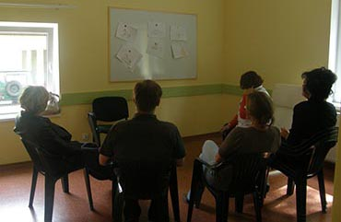
Ośrodki stacjonarne:
Placówka Opiekuńczo Wychowawcza typu specjalistyczno – terapeutycznego pn. „Ośrodek Terapii Uzależnień Dzieci i Młodzieży w Jeżówce”
Jeżówka 166 A, 32-340 Wolbrom
e mail: otujezowka@wp.pl
Telefon: 032 626 08 00
Źródło: http://www.szpitalmsw.net/

Slide 44
Dziękujemy za uwagę ☺
Monika Borkowska – Żebrowska
Paulina Mikulaścik – Wąsacz
Miejskie Centrum Profilaktyki Uzależnień w Krakowie
profilaktyka@mcpu.krakow.pl

